Slide 1
虚拟机快照、备份、容灾与CDP原理介绍
--YOUPLUS(微信: YOUPLUS2022)
Email: zhang_youjia@126.com

Slide 2
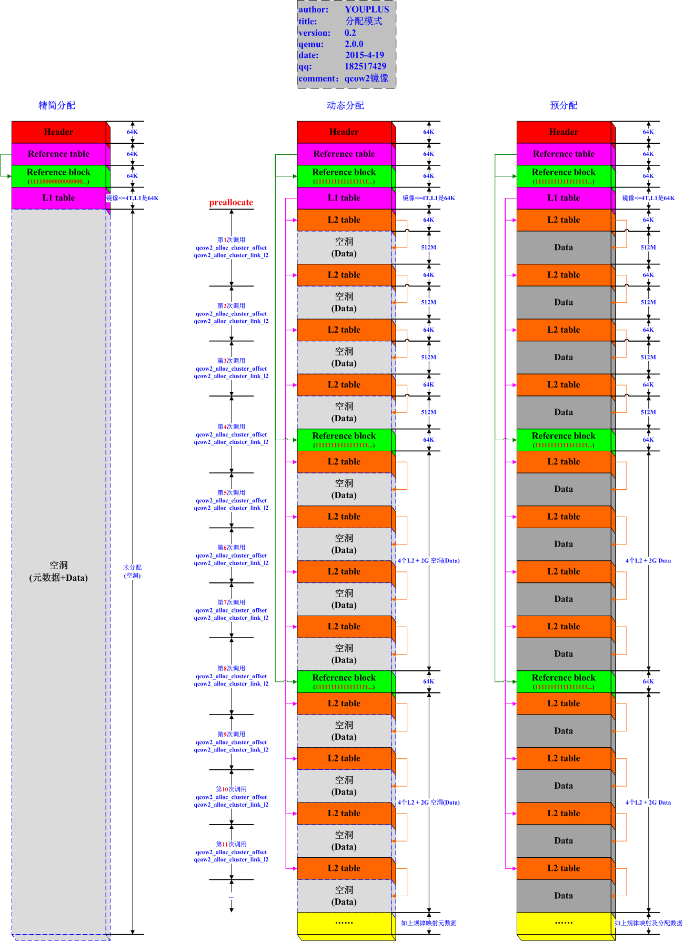
一、qcow2镜像格式
1. 基础：了解qcow2镜像格式（qemu copy on write）：
支持快照、模板、增量备份、加密和压缩等机制
(1) 创建qcow2镜像：(动态分配模式)
qemu-img create -f qcow2 -o preallocation=metadata test.qcow2 10G
(2) dump出qcow2镜像元数据，了解qcow2镜像头、
L1/L2索引表、引用表、引用块、快照头等
qcow2-dump -f -m dump test.qcow2 > dump.log
(3) qcow2镜像是一个文件系统，只管理一个文件（不考虑模板的情况）
为了更好的了解qcow2镜像格式，下面做个类比：
qcow2 | 镜像头 | L1/L2索引表 （二级索引） | 引用表/引用块 | 普通数据
ext4 | 超级块 | inode节点（多级索引） | bitmap | 文件
进程 | 进程控制块 | 页表 （多级索引） | vma | 进程空间

Slide 3
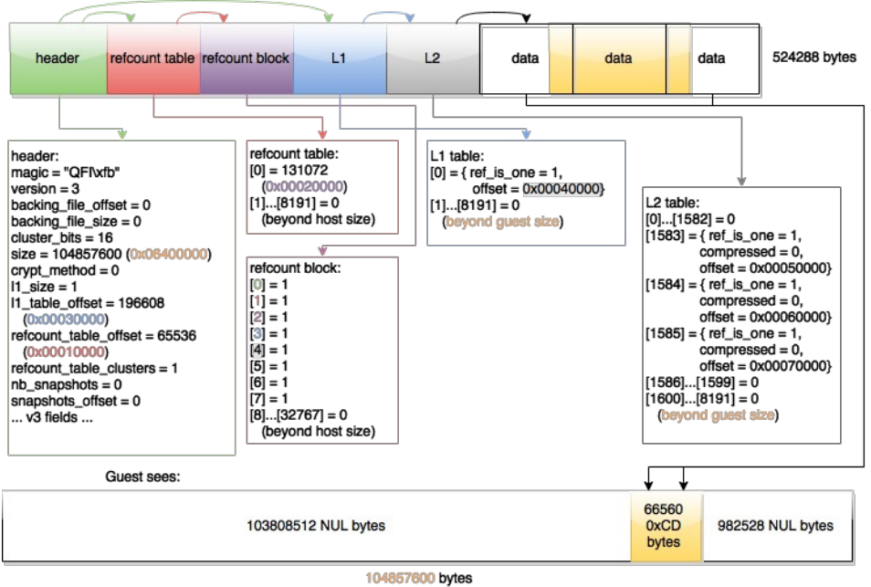

Slide 4
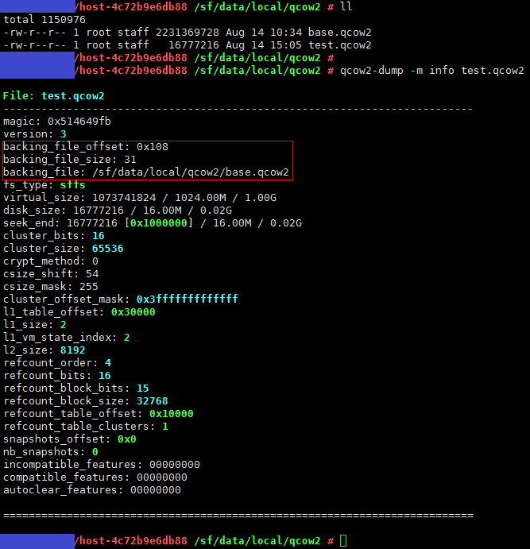
2. qcow2镜像模板：
qemu-img create -f qcow2 -o preallocation=off -o backing_file=/sf/data/local/qcow2/base.qcow2 test.qcow2 10G
(1) qemu中的二叉树组织形式
(2) 派生镜像必须是精简分配模式，写IO数据落到派生镜像；
(3) 模板镜像以只读方式打开； (办公vdi的系统盘)
(4) qcow2镜像模板功能可用于：派生虚拟机(vdi中的系统盘)、
虚拟机快照(openstack)、虚拟机备份(backup)等功能；

Slide 5
二、qcow2镜像外部快照
1 、快照即模板：qcow2镜像外部快照使用了qcow2镜像的模板功能(openstack使用此功能)
2 、VS存储快照功能的实现类似：文件链和bitmap

Slide 6
1.快照镜像以只读方式打开，一般不涉及写IO，不容易损坏，除非是存储出问题；
2. 没有使用内部快照时，存在存储空间无法释放的问题；
3. 删除快照的过程比较耗时，需要进行镜像数据的合并；
4. 快照(镜像)链比较长时，加载比较耗时；
5. 快照(镜像)链组织与管理比较复杂: (1) 如上图出现分叉的情况；
(2) 快照链中损坏一个镜像，损坏镜像之后的所有数据可能都损坏；

Slide 7
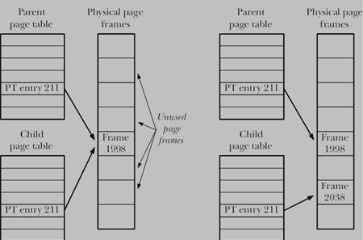
三、qcow2镜像内部快照
qemu-img snapshot -c snapshot01 test.qcow2
1 、qcow2镜像打内部快照：复制L1表，更新引用表、更新快照头等
2 、qcow2镜像内部快照使用了cow(写时复制)和cor(写时重定向)，类比：父进程 fork 子进程
3、qcow2镜像内部快照，查看数据的参考点：
(1) 以active最新数据作为参考点，内部快照数据是反向增量的。
(2) 以第一个快照数据作为参考点，内部快照数据是正向增量的。
4、qcow2镜像内部快照的优点： 快照的创建/删除/恢复等的实现比较简单、操作方便；
5、qcow2镜像内部快照存在的问题：
(1) 安全风险问题：qcow2镜像active数据与内部快照inactive数据保存在同一个文件，没有数据副本，
镜像损坏，极有可能导致数据丢失，无法恢复；
(2) 存储空间占用问题：1. qcow2镜像簇大小(最小空间管理单位)小于文件系统块大小，导致空间难释放；
2. 文件系统/存储不支持fallocate接口；

Slide 8
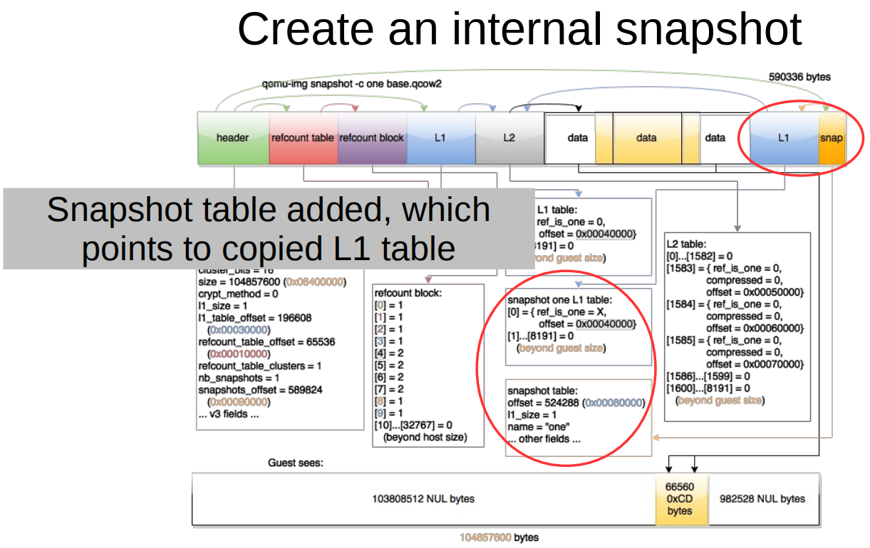

Slide 9
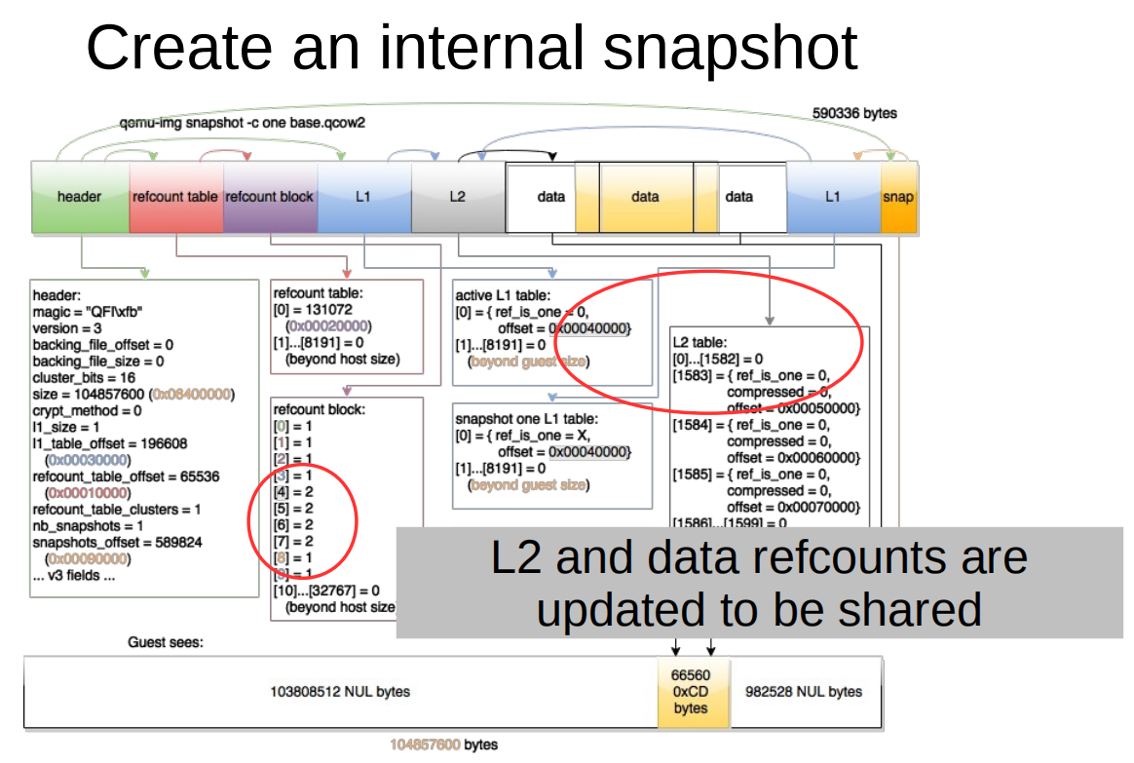

Slide 10
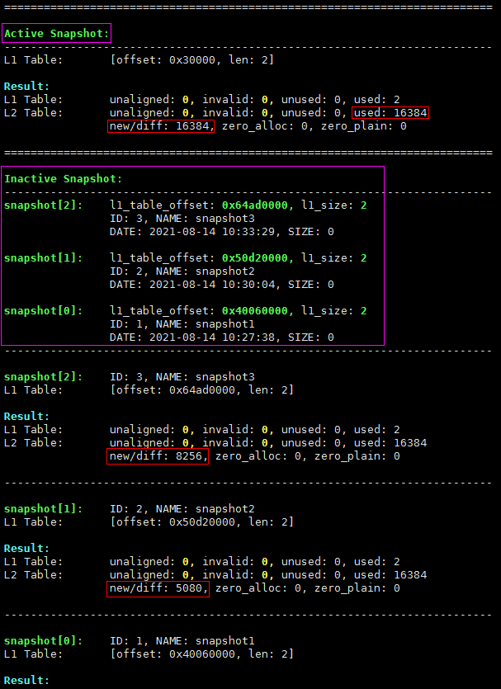
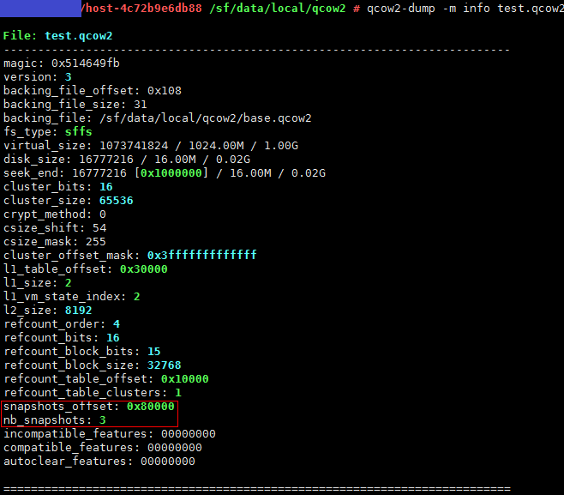
(3) 虚拟机克隆：(本地/远端)
开机状态克隆
关机状态克隆
内存快照克隆
qcow2镜像内部快照与外部快照相互转换：
(1) 内部快照转换成外部快照(正向/反向)：遍历L1/L2表提取差异，生成镜像链； (qcow2-backup工具)
(2) 外部快照转换成内部快照(正向/反向)：qemu-img打内部快照 + qcow2-delta工具合并镜像链数据)

Slide 11
四、内存快照
1、把虚拟机的内存数据和设备状态保存到文件，可以用于后续恢复虚拟机到当时的运行状态
(1) proxmox以前的版本打内存快照时，是把虚拟机的内存数据和设备状态保存到一个单独文件(raw)，
然后对磁盘(qcow2镜像)打快照；
(2) HCI打内存快照时，是把虚拟机的内存数据和设备状态保存到遍历磁盘第一个找到的qcow2镜像
尾部，然后对磁盘(qcow2镜像)打快照；
proxmox
HCI

Slide 12
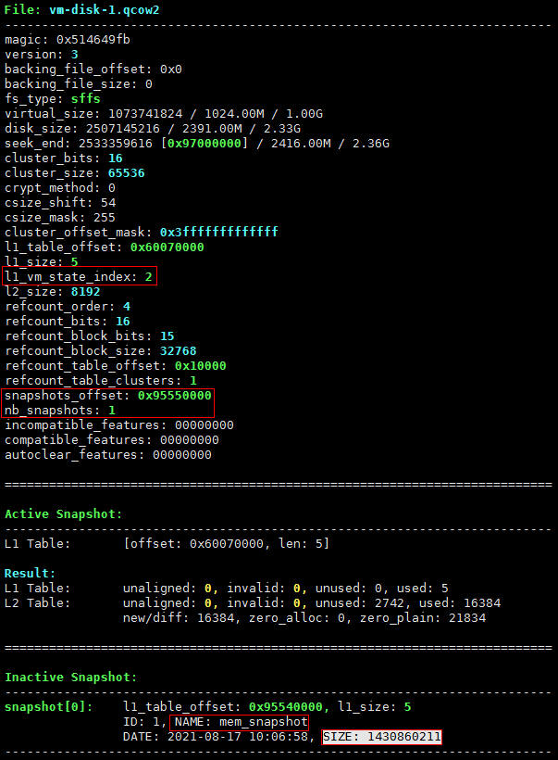

Slide 13
五、备份
1、关键词：数据副本
2、实现方案：(1) 外部快照+拷贝；(2) 内部快照+提取差异增量数据；(3) drive-backup; (4) VS存储快照+拷贝
3、正向增量备份(外部快照、drive-backup、内部快照提取)
4、反向增量备份（正向增量备份间接实现、内部快照提取）

Slide 14
5、备份(镜像)合并
镜像数据向前合并(commit)
镜像数据向后合并(stream)
qemu两个重要的接口：bdrv_is_allocated 和 bdrv_is_allocated_above

Slide 15
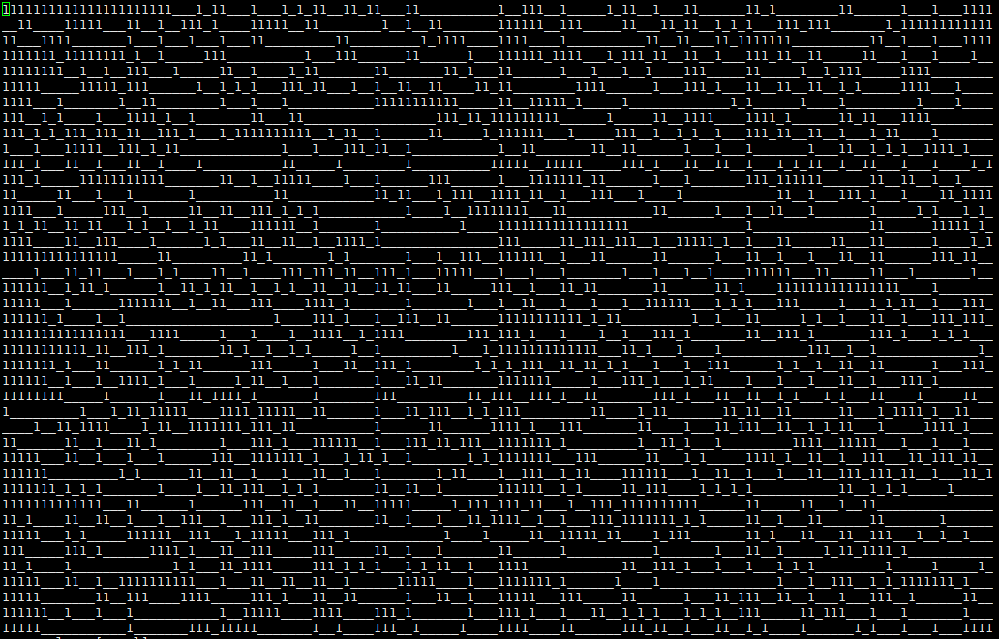

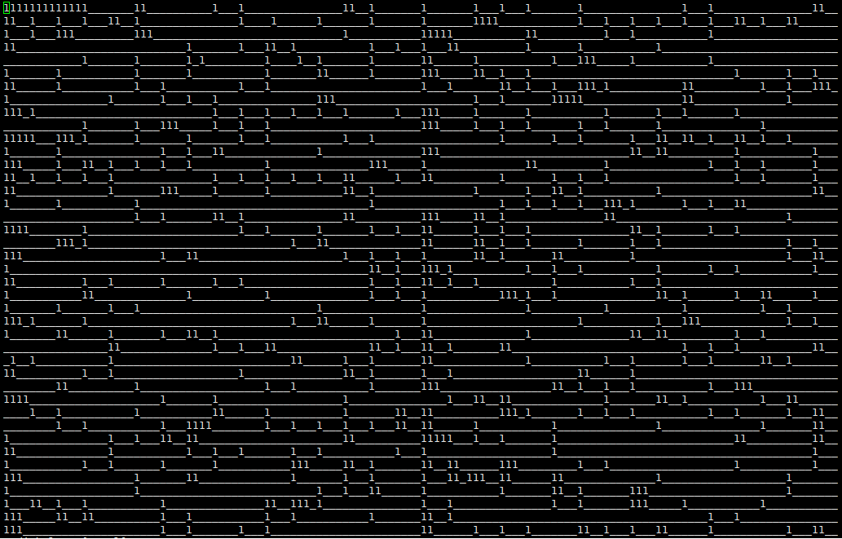
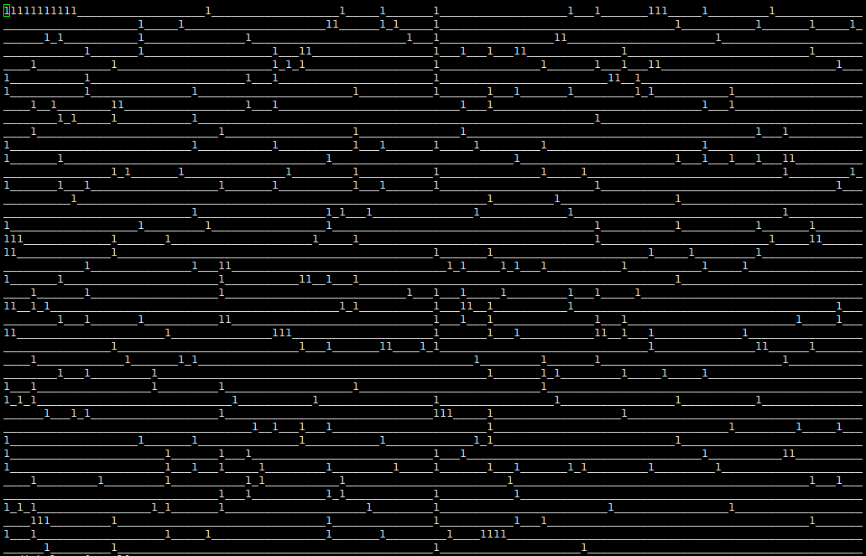
(1)
(2)
(3)
使用qcow2-bitmap工具生成qcow2镜像对应的bitmap
(4)

Slide 16
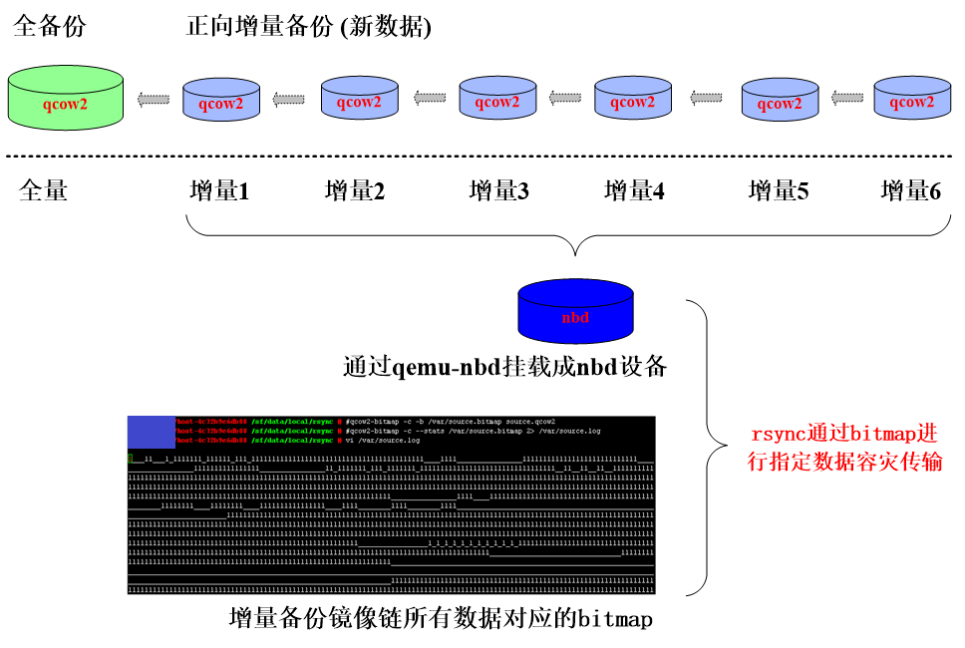
六、容灾
1、关键词：数据副本 + 第三方存储
(2)
(1)
(3)

Slide 17
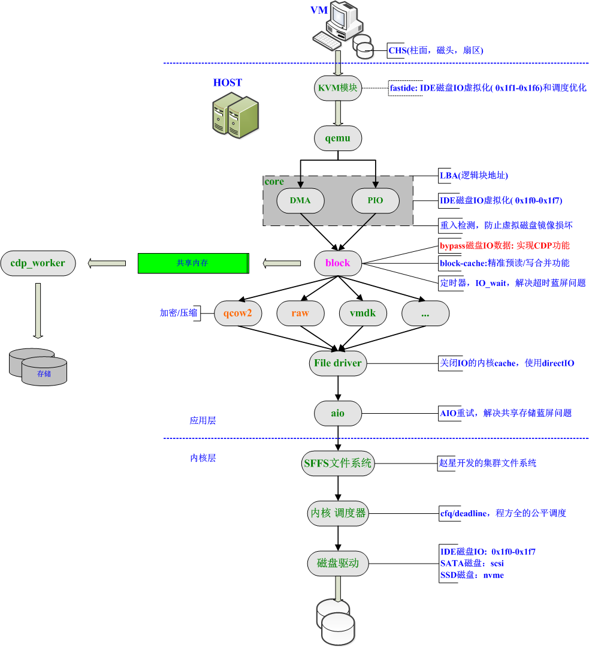
七、CDP
关键词：bypass (目前方案：drive-backup + bypass)
1 类比：上网行为管理(AC)部署模式：
路由模式、网桥模式、bypass模式(镜像网络流量)
2 CDP镜像磁盘IO(类比：行车记录仪)，讨论：
(1) 使用共享内存的方式，限制每台设备上可以开
启CDP功能的虚拟机个数(每个共享内存占用2G)
(2) 如果改用套接字来实现：
unix套接字：本地CDP
tcp套接字： 远端CDP
1.解决CDP虚拟机个数限制
2.可以与CDP容灾方案相结合
3.更好的方案： 外部快照 + bypass？

Slide 18
八、总结与题外话
1 、除了iscsi/fc磁盘，HCI中虚拟机的磁盘都使用qcow2镜像；
2、HCI中虚拟机的快照、内存快照、备份等功能依赖于qcow2镜像格式；
3、qcow2镜像损坏问题；
4、HCI中虚拟机使用了qcow2镜像快照(内部/内存)、VS存储快照结合的方案；
5 、虚拟机使用raw镜像比使用qcow2镜像性能高；如果切换为raw，需要实现另外一套快照、备份等功能；
6、讨论： 虚拟机快照、备份、容灾、CDP功能，使用哪种方案更好？ 有没有更好的方案？
7、讨论： SPDK如何应用于HCI ？ 使用SPDK后如何实现虚拟机的快照、备份、容灾？

Slide 19

Q & A

Slide 20
Thanks

